Slide 1
(やってみた型 / trial type)
名前 / 江幡 政春
所属 / ビジネスコース

Slide 2
背景 / Background
サッカーの分野に興味を持っていた
１．Jリーグのスタジアムにおける空席について
参考文献：http://pweb.sophia.ac.jp/amikura/thesis/2016/kubo.pdf
２．Jリーグの観客にむけたアンケート
参考文献：https://www.jleague.jp/docs/aboutj/funsurvey-2018.pdf
勝ち点が多いチームは観客動員数増加に関係しているのか？？

Slide 3
本演習の目的 / Objective
本演習では、
横浜Fマリノスのホームにおける観客動員数増加
と
勝ち点と順位の関係性の分析
に取り組んだ

Slide 4
方法 / Methods
手順
１．仮説立て
２．仮説検証

Slide 5
方法 / Methods
仮説
１．勝ち点と観客動員数
２．順位と観客動員数

Slide 6
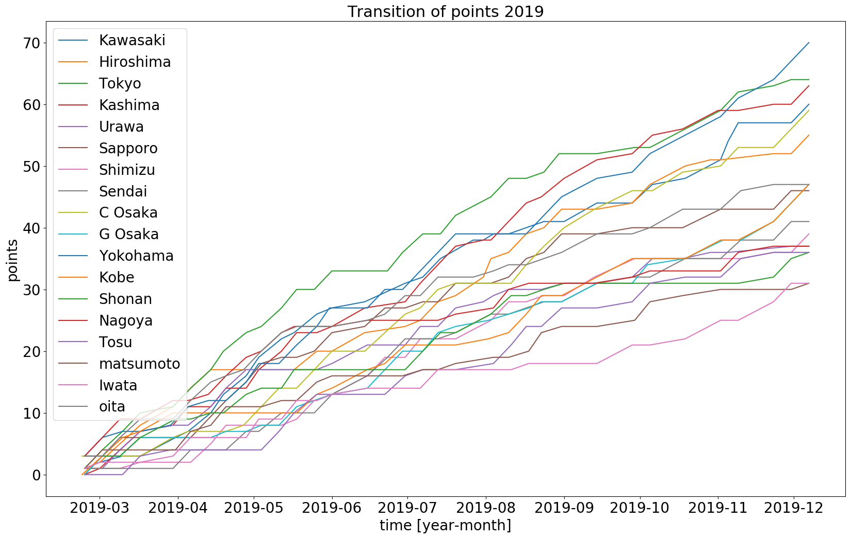
仮説検証
２０１９年に行われたJリーグのリーグ戦の時系列ごとにみた勝ち点の推移になります。

Slide 7
仮説検証
def result_data(setsu):
url = 'https://soccer.yahoo.co.jp/jleague/schedule/j1/' + str(setsu) + '/all'
html = urlopen(url)
bsObj = BeautifulSoup(html, "html.parser")
table = bsObj.findAll("table")[0]
rows = table.findAll("tr")
csvFile = open("result" + str(setsu) + ".csv", 'wt', newline = '', encoding = 'utf-8')
writer = csv.writer(csvFile)
try:
for row in rows:
csvRow = []
for cell in row.findAll(['td', 'th']):
csvRow.append(cell.get_text())
writer.writerow(csvRow)
finally:
csvFile.close()
for setsu in range(1, 35):
result_data(setsu)
for setsu in range(1, 35):
df.append(pd.read_csv("result" + str(setsu) + ".csv"))
beautifulsoupを使ってスポナビの試合データを入手する。

Slide 8
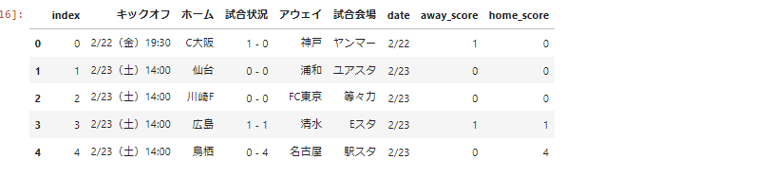
仮説検証
fin = result.query("試合状況!=' - '")
fin = fin[:306]
fin
fin['away_score'] = fin['試合状況'].str[0]
fin['home_score'] = fin['試合状況'].str[4]

Slide 9
仮説検証
away_point = []
for i in range(len(fin)):
tmp = fin.iloc[i]
if tmp['away_score'] < tmp['home_score']:
away_point.append(3)
elif tmp['away_score'] == tmp['home_score']:
away_point.append(1)
else:
away_point.append(0)
home_point = []
for i in range(len(fin)):
tmp = fin.iloc[i]
if tmp['away_score'] > tmp['home_score']:
home_point.append(3)
elif tmp['away_score'] == tmp['home_score']:
home_point.append(1)
else:
home_point.append(0)
試合結果をもとに勝ち点をHomeとAwayで分けて振り分ける
ここでは、最初からdateごとに振り分けられているためその処理は省きました。

Slide 10
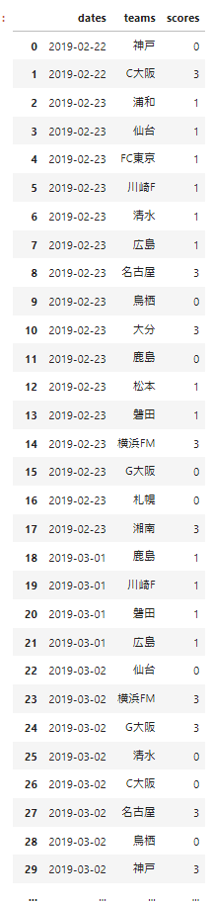
仮説検証
fin['away_point'] = away_point
fin['home_point'] = home_point
teams = []
dates = []
scores = []
for i in range(len(fin)):
tmp = fin.iloc[i]
teams.append(tmp['アウェイ'])
teams.append(tmp['ホーム'])
dates.append('2019年' + tmp['date'])
dates.append('2019年' + tmp['date'])
scores.append(tmp['away_point'])
scores.append(tmp['home_point’])
res = pd.DataFrame({ 'dates' : dates,
'teams' : teams,
'scores' : scores })
res['dates'] = pd.to_datetime(res['dates'], format='%Y年%m/%d')
左のようなデータになります

Slide 11
仮説検証
plt.plot(team0['dates'], team0['accum_scores'], label='Kawasaki')
plt.plot(team1['dates'], team1['accum_scores'], label='Hiroshima')
plt.plot(team2['dates'], team2['accum_scores'], label='Tokyo')
plt.plot(team3['dates'], team3['accum_scores'], label='Kashima')
plt.plot(team4['dates'], team4['accum_scores'], label='Urawa')
plt.plot(team5['dates'], team5['accum_scores'], label='Sapporo')
plt.plot(team6['dates'], team6['accum_scores'], label='Shimizu')
plt.plot(team7['dates'], team7['accum_scores'], label='Sendai')
plt.plot(team8['dates'], team8['accum_scores'], label='C Osaka')
plt.plot(team9['dates'], team9['accum_scores'], label='G Osaka')
plt.plot(team10['dates'], team10['accum_scores'], label='Yokohama')
plt.plot(team11['dates'], team11['accum_scores'], label='Kobe')
plt.plot(team12['dates'], team12['accum_scores'], label='Shonan')
plt.plot(team13['dates'], team13['accum_scores'], label='Nagoya')
plt.plot(team14['dates'], team14['accum_scores'], label='Tosu')
plt.plot(team15['dates'], team15['accum_scores'], label='matsumoto')
plt.plot(team16['dates'], team16['accum_scores'], label='Iwata')
plt.plot(team17['dates'], team17['accum_scores'], label='oita')
plt.rcParams["font.size"] = 20
plt.legend()
plt.tick_params(labelsize=20)
plt.xlabel("time [year-month]", fontsize=20)
plt.ylabel("points", fontsize=20)
plt.title("Transition of points 2019", fontsize=22)

Slide 13
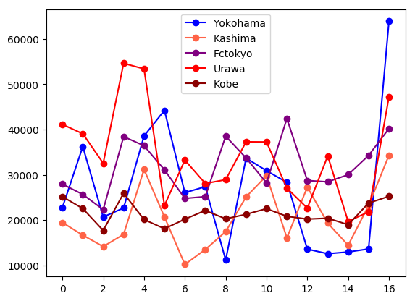
仮説検証
左の図は、上位チームと神戸の２０１９年のリーグ戦のホームの時系列ごとの観客推移
特徴としては、
・ホーム最終節の観客数が多い
・ダービーや上位同士の試合は増加傾向あり

Slide 14
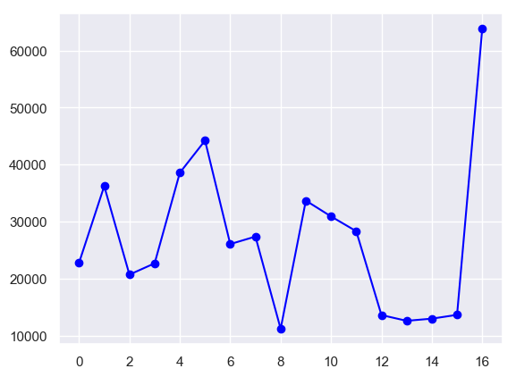
仮説検証
２０１９年 横浜Fマリノス
観客動員数
・赤丸はニッパツスタジアムで行われている（キャパは15000人）
・平均入場者数：27,010人

Slide 15
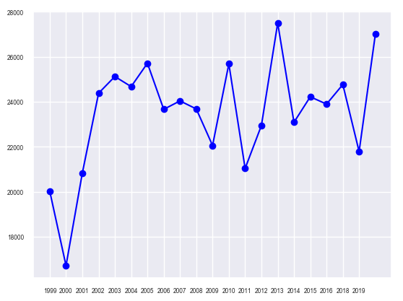
仮説検証
年代別 横浜Fマリノス
平均観客動員数
・赤丸が１，２位でリーグ戦を終えた年
・１，２位で終えた翌年から観客数が増加する傾向がある

Slide 16
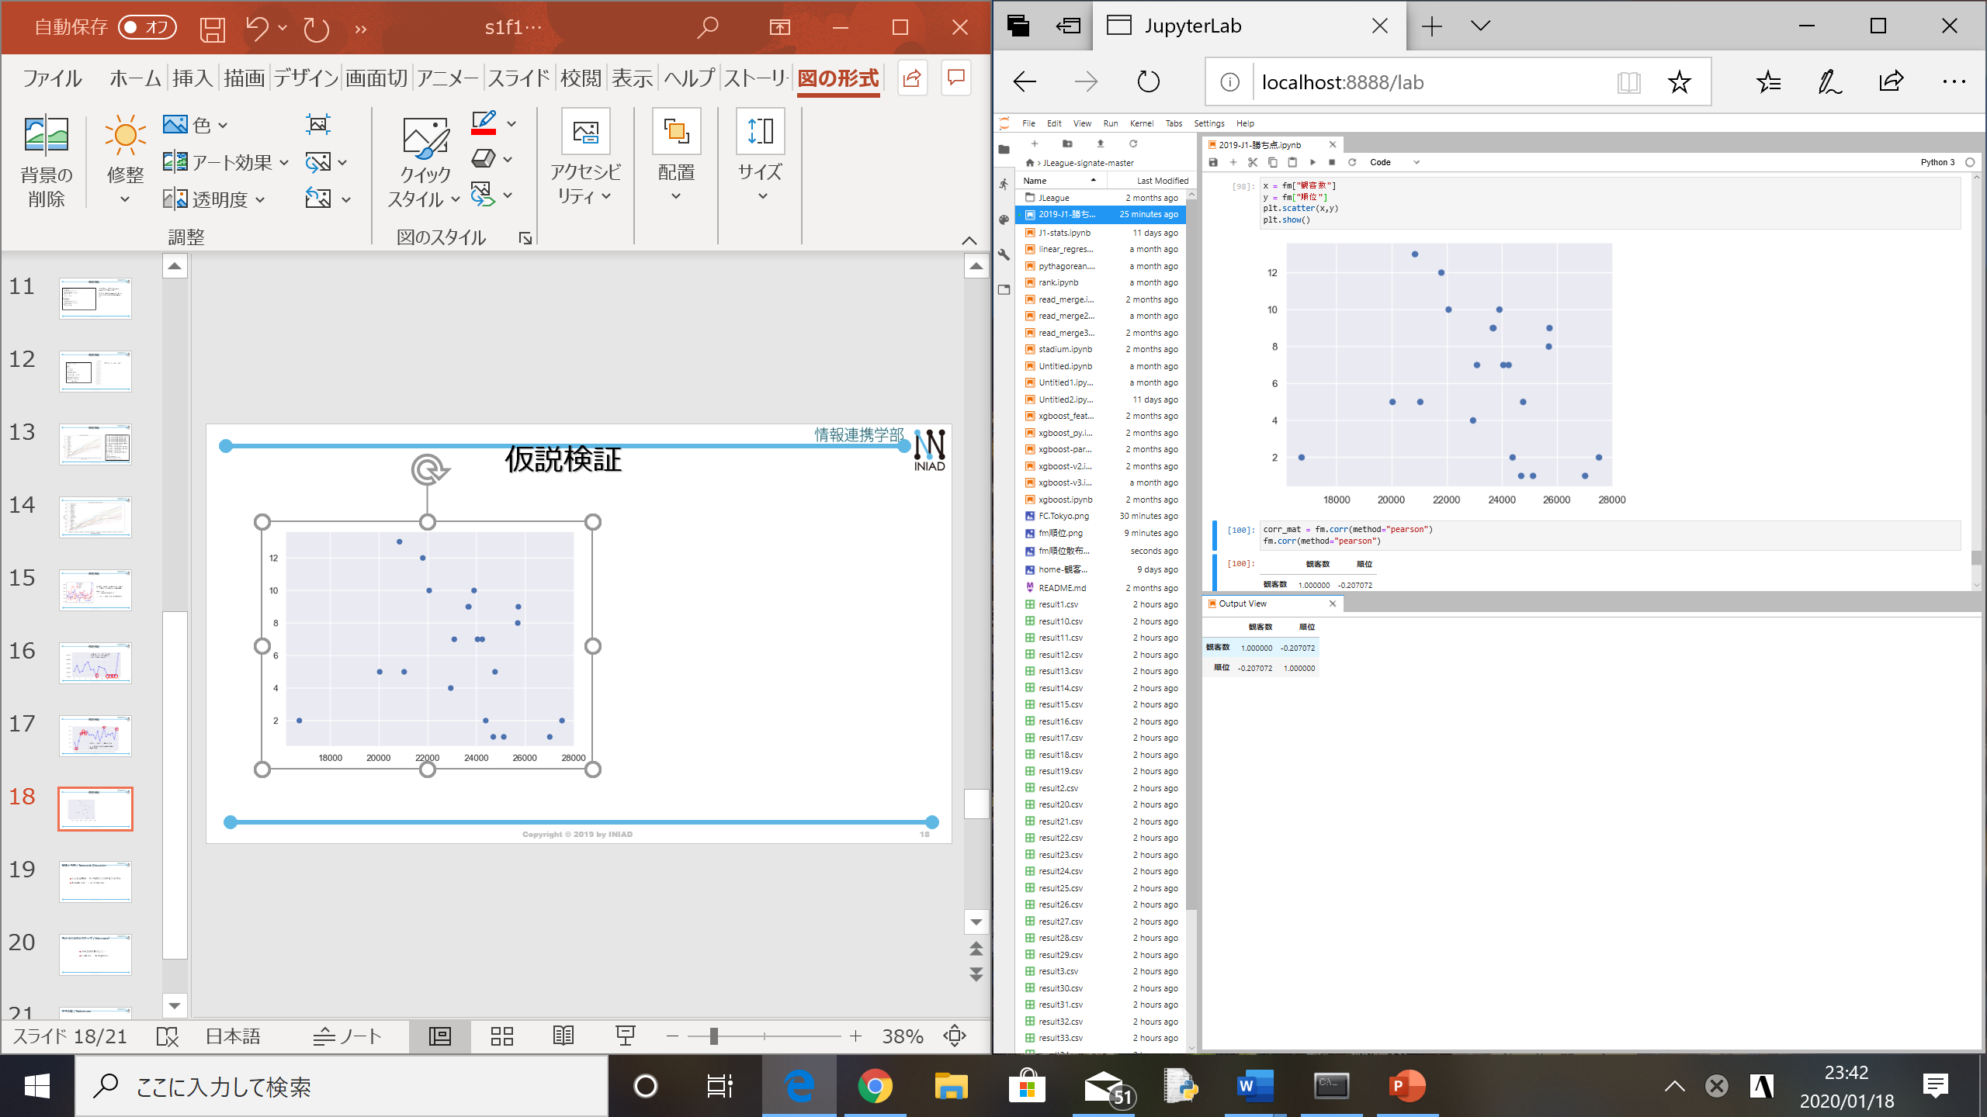
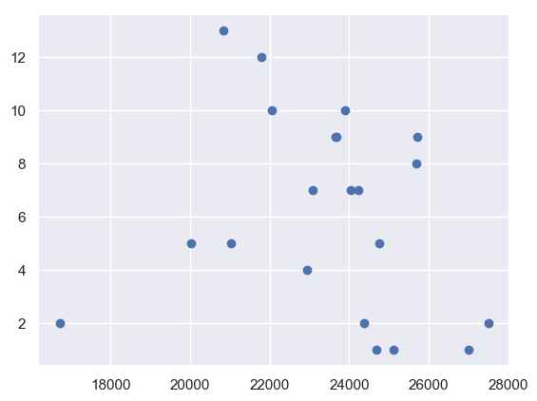
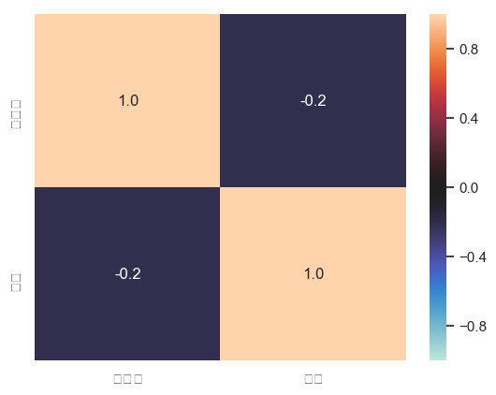
仮説検証
「若干の負の相関がある」
と
判断できる

Slide 17
結果と考察 / Results & Discussion
時系列ごとにみると勝ち点を重ねるごとに観客数増加傾向にある（キャパに対しての観客数が上がる）
FC東京が継続して１位であったため、優勝を決める試合は日産スタジアム（キャパが約７万人）がほぼ満席であった
優勝する年ももちろん増加するが翌年が増加傾向にある
２０２０年は横浜Fマリノスの観客数増加が期待できる

Slide 18
考えられる次のステップ / Next step?
観客数を増加させるには結果だけでなく、日々の努力（ファンサービス、地域交流など）が必要である
地理的要因から潜在顧客を見つけ出す

Slide 19
参考文献 / References
・http://pweb.sophia.ac.jp/amikura/thesis/2016/kubo.pdf
https://www.jleague.jp/docs/aboutj/funsurvey-2018.pdf
https://www.juntendo.ac.jp/hss/sp/albums/abm.php?f=abm00026810.pdf&n=%E8%A6%81%E7%B4%8420181315050%E6%BF%B1%E9%87%8E%E5%A4%A7%E5%9C%B0.pdf

